Slide 1
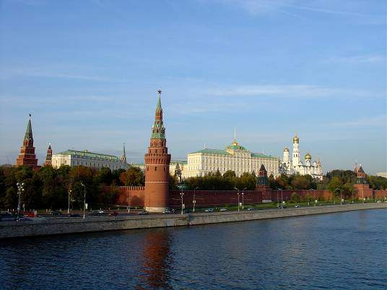


Тема: "Россия - наша Родина"

Slide 2
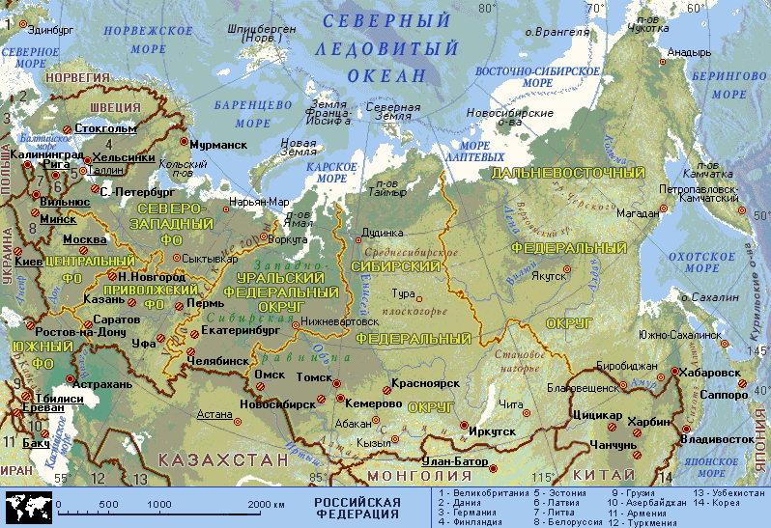
РОССИЯ

Slide 3

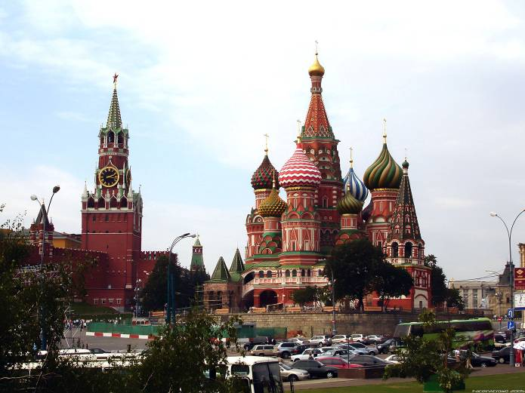
Столица нашей Родины?
Москва
Москва – это Красная площадь.
Москва – это башни Кремля.
Москва – это сердце России,
Которое любит тебя.

Slide 4
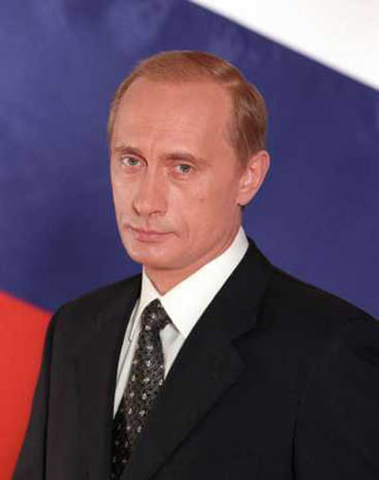
Кто является главой нашего государства?
Владимир
Владимирович
Путин

Slide 5

Национальная кухня России

Slide 6
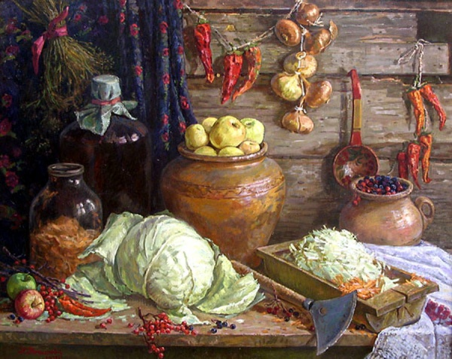
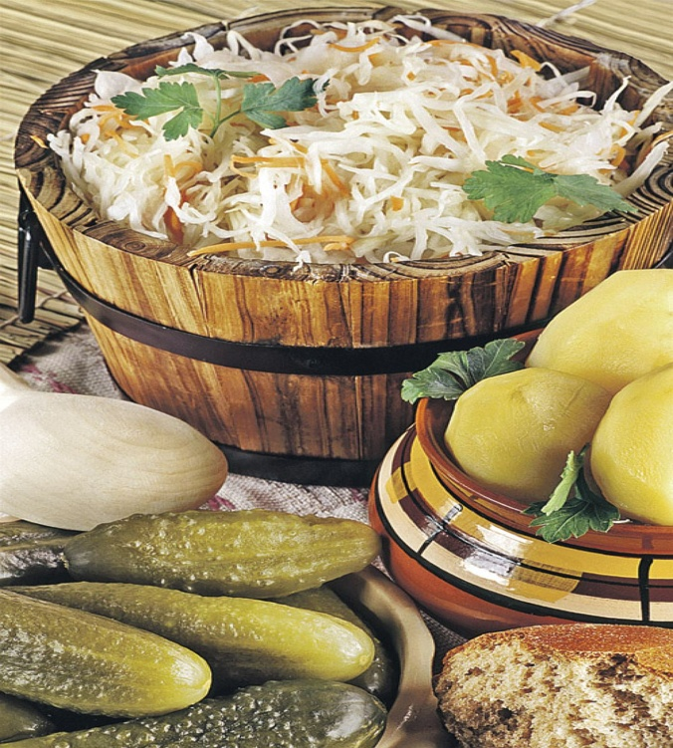
Как и в других христианских странах, большое влияние на кухню оказала церковь, так как более половины дней в году были постными, когда определённые категории продуктов были запрещены. Именно поэтому в русской национальной кухне преобладают грибные и рыбные блюда, кушанья из зерна, овощей, лесных ягод и трав.
До широкого распространения картофеля (со второй половины XIX века) основным овощем служила репа.
Овощи едят не только в сыром виде, но и варёными, пареными, печёными, квашеными, солёными, мочёными и маринованными.

Slide 7
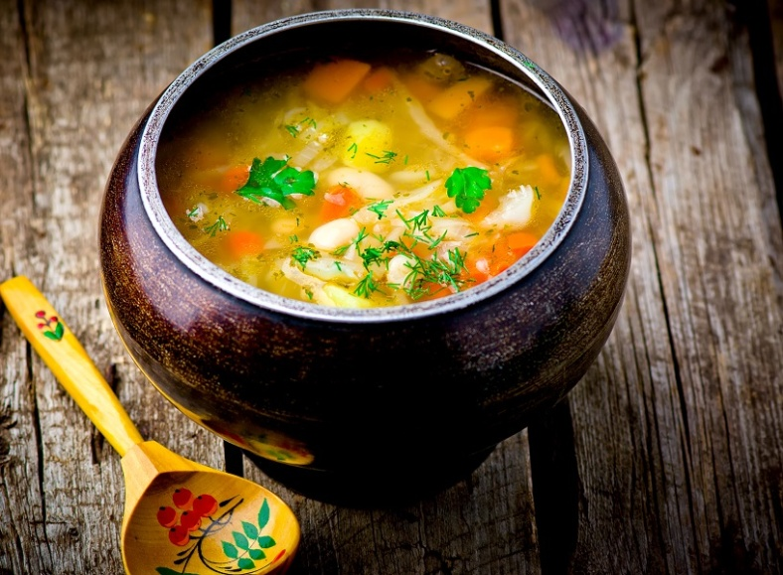
Супы
Не зря в рамках русского обеда суп называется первым блюдом. Именно он - это основа традиционной трапезы.
Наиболее распространенным русским супом много веков оставались щи. Этот суп готовился по традиционной русской технологии - томлением в печи. Основной компонент щей - это капуста, свежая или квашеная. Также в состав супа входил бульон - он могу быть овощным, мясным, грибным, изредка рыбным. В щи добавлялись различные овощи - морковь, а с XIX века - и картофель. Специфический кислый вкус щам мог придавать огуречный или капустный рассол. Обычно к этому супу подавалась сметана и ржаной хлеб.

Slide 8
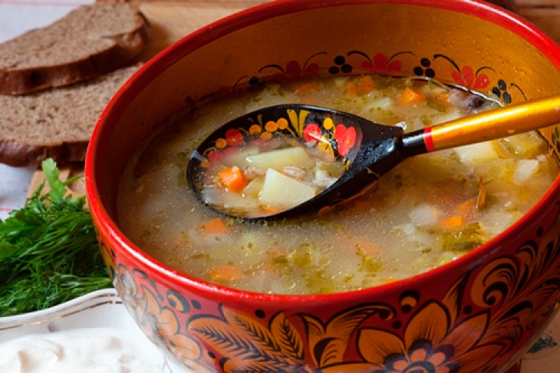
Еще один известный русский суп - рассольник. Он обладает специфическим кислым вкусом. Варят рассольник чаще всего на мясном, иногда на овощном бульоне. Важный компонент этого супа - это припущенные в рассоле соленые огурцы.

Slide 9
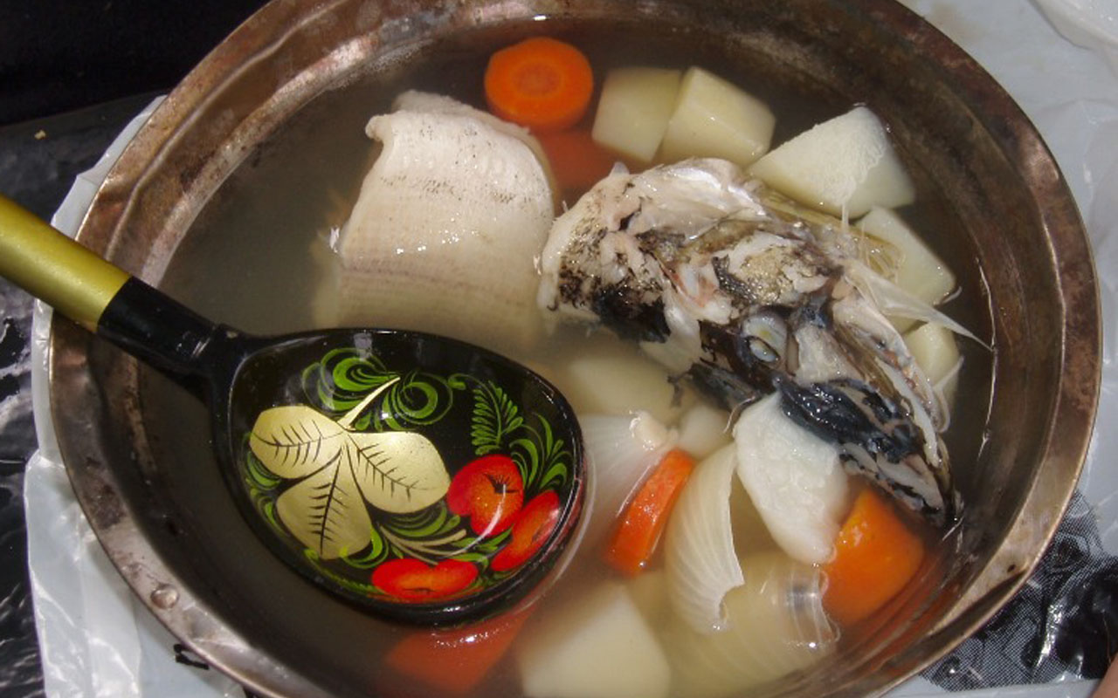
Главный русский рыбный суп - это уха. Она может вариться как из одного сорта рыбы, так и из смеси нескольких видов рыб. Классическая уха варится без добавления круп или лапши и с небольшим количеством овощей - лук в ухе обязателен, а картофель и морковь можно добавлять по желанию.

Slide 10
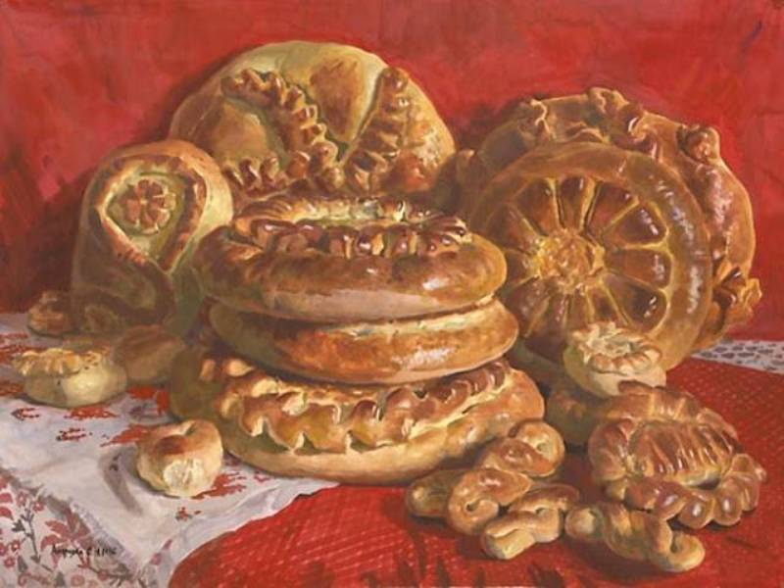
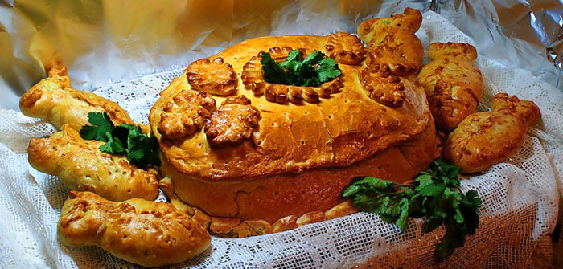
Пироги
Еще одно исконно русское блюдо - это пироги. Традиционные русские пироги готовятся на основе дрожжевого теста. Вкус пирога определяется прежде всего его начинкой. Она может быть самой разнообразной. Часто встречаются пироги с простой начинкой - обжаренным фаршем, кусочками рыбы, яблоками. В отдельную категорию следует выделить кулебяки. Эти традиционные русские пироги готовились с несколькими начинками, которые нужно было укладывать слоями. К пирогам нередко подается соус. Чаще всего это сметана, а для сладких пирогов она может быть смешана с сахаром.

Slide 11
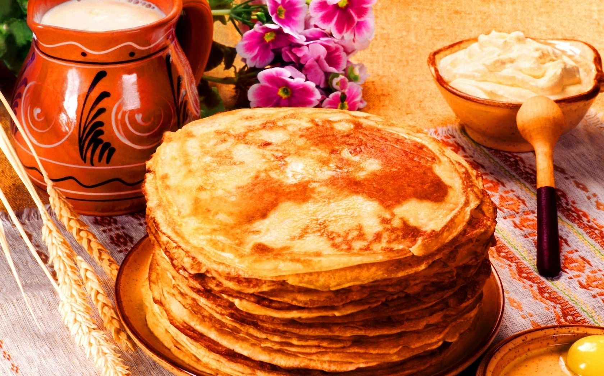
Блины
Блины — одно из самых древнейших кушаний русской кухни.
Блины для русского человека, это не просто любимое блюдо - это генетическая память о русской деревне, о веселых гуляньях на Масленицу, о вековых русских традициях и устоях. Наши предки блинами угощали гостей, блинами встречали рождение детей давая блины роженицам после родов, блинами провожали в последний путь и поминали умерших родственников. Можно без преувеличения сказать, что в русских блинах отражена тысячелетняя история русского мира, его дух, традиции, колорит.

Slide 12
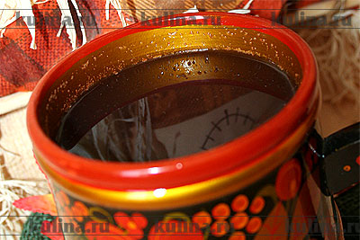
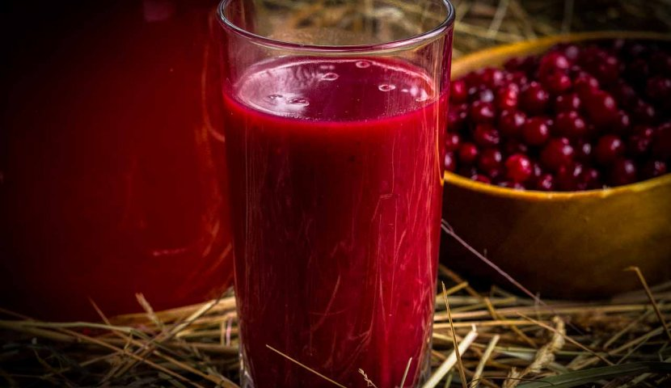
напитки
Национальная кухня России включает в себя такие популярные напитки, как квас, морс и кисель. Существующие рецепты кваса включают в себя несколько десятков вариантов его приготовления. Морс и кисель на основе фруктовых или ягодных отваров тоже являются приятным дополнением к праздничному столу.

Slide 13
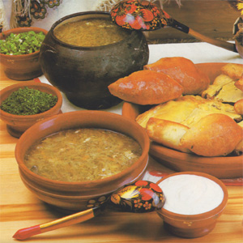
Русская кухня формировалась веками на основе славянских кулинарных традиций и различных блюд и способов приготовления, привнесенных извне. Современная русская кухня - это не просто способ питания, это еще и важное культурное достояние наряду с языком и обычаями.

Slide 14
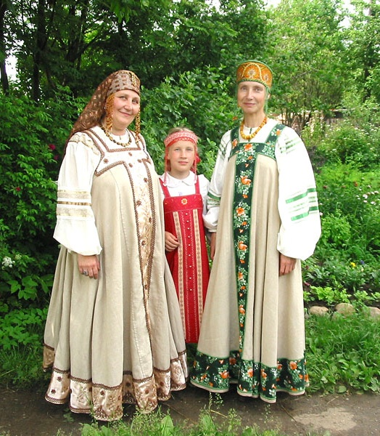
История русского народного костюма
У русской национальной одежды – многовековая история. Общий её характер, сложившийся в быту многих поколений, соответствовал внешнему облику, образу жизни, географическому положению и характеру труда народа.

Slide 15
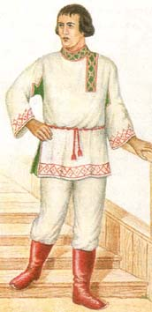
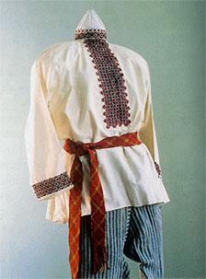
Мужской костюм
Костюм крестьянина Киевской Руси состоял из портов и рубахи из домотканного холста.

Slide 16
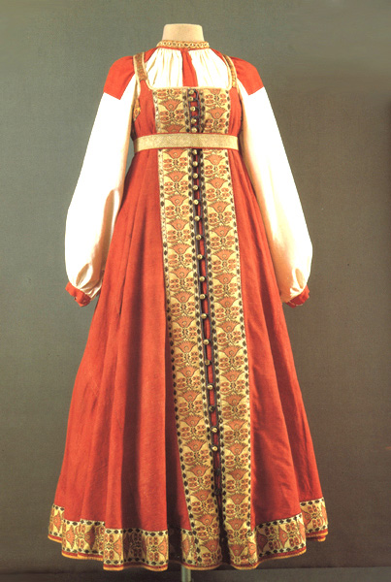
Женский костюм
Основными частями женского народного, были рубаха, передник, или занавеска, сарафан, понёва, нагрудник, шушпан.

Slide 17
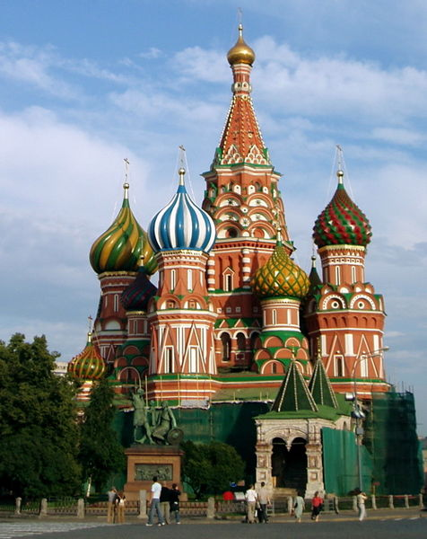
Достопримечательности России МОСКВА
Собор Василия Блаженного
Собор Василия Блаженного не только главный храм Красной площади, но и символ всей России. Он построен в 1555-1561 годах по указу Ивана Грозного в честь взятия Казанского ханства. Штурм Казани начался 1 октября 1552 года, в праздник Покрова Божией Матери, поэтому "официальное" название храма - храм Покрова Божией Матери.

Slide 18
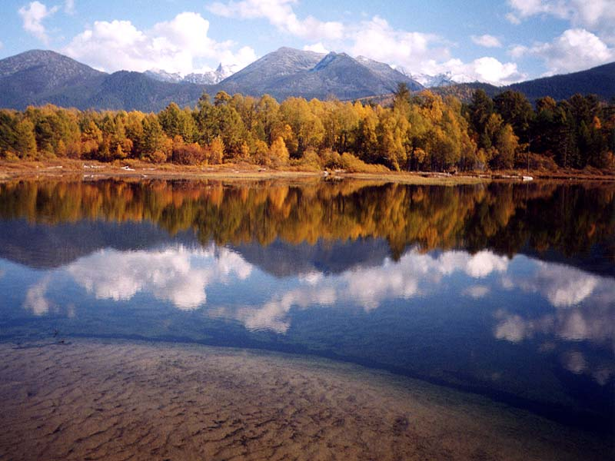
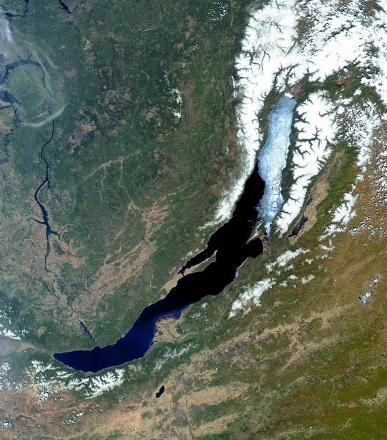
О З Е Р О Б А Й К А Л
Древний как мир, Байкал существует около 25-30 миллионов лет. Поражает феноменальная глубина Байкала, достигающая 1637 метров. На его территорию приходится более 23 тысяч квадратных километров, что составляет около 22 процентов запасов всей пресной воды земного шара. Обычно спокойные волны озера при сильном ветре могут достигать шести метров.

Slide 19
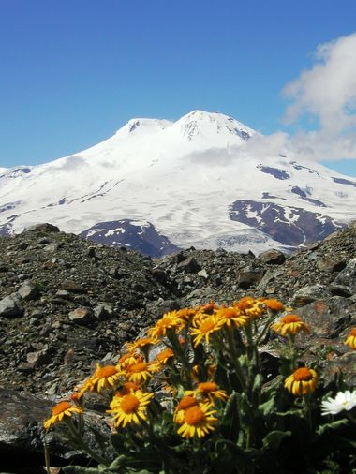
ЭЛЬБРУС
Двуглавый Эльбрус, высочайшая точка России. Западная вершина Эльбруса возвышается над уровнем моря на 5642 метра, восточная - на 5621 метр. Вершины разделены глубокой седловиной.

Slide 20
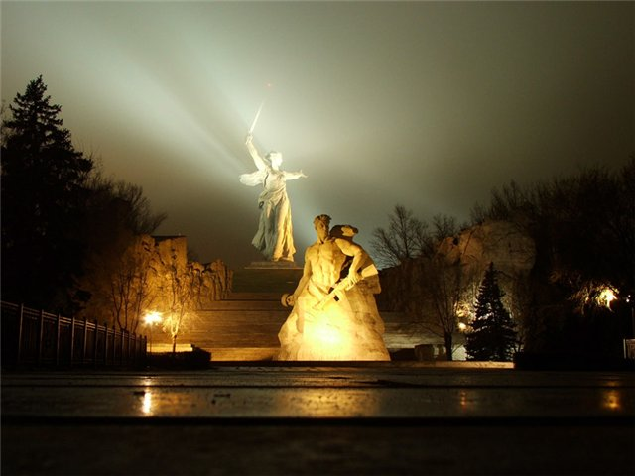
Скульптура "Родина-мать зовет!", создана знаменитым скульптором Евгением Вучетичем. Сегодня историко-мемориальный комплекс "Героям Сталинградской битвы" является одним из самых посещаемых в России

Slide 21
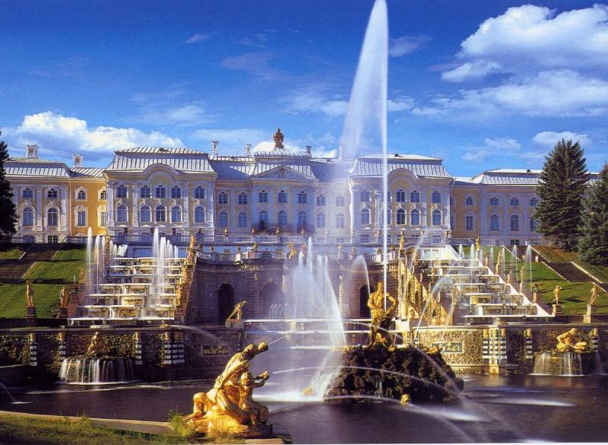
Считается, что Петергоф был основан в мае 1714 года, когда начались строительные работы. На самом деле ему уже более 300 лет. Старая мыза стала зваться "Двором Петра" - а именно так переводится Петергоф - 13 сентября 1705 года.
Дворцовый ансамбль в Петергофе

Slide 22

Если крикнет рать святая:
"Кинь ты Русь, живи в раю!"
Я скажу: "Не надо рая,
Дайте родину мою"
С. Есенин
Моя возлюбленная Русь
Моя возлюбленная Русь,
Твои исхоженные дали,
Твоя несказанная грусть
Сквозь дым веков бледней не стали.
Твоя хмельная красота
Не иссякает с каждым вдохом
И искренняя простота
Смешалась с мудростью глубокой.
Твоих озёр густую синь
В пурпурном мареве заката
И стройность сосен и осин
Не портят скачущие даты.
И колоколен звонный глас
Будил малиновые зори.
Их свет сквозь будни не угас
И небо радугой узорит.
Моя возлюбленная Русь,
Храни берёзовую тайну!
Я дочерью твоей зовусь
И родилась здесь не случайно

